Slide 1
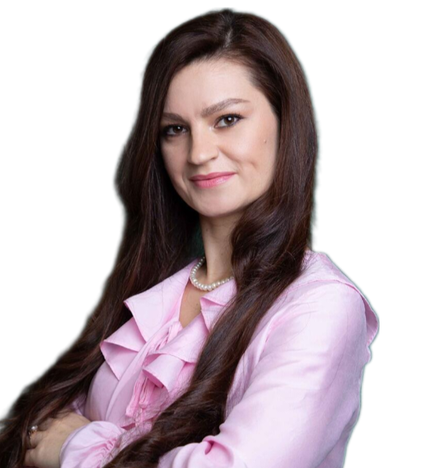
Руководство. Педагогический состав.
Рябухина Анастасия Викторовна
Должность – заведующий МБДОУ
Квалификационная категория – соответствие занимаемой должности
Образование – высшее (Федеральное государственное учреждение высшего профессионального образования «Южный федеральный университет», специальность «Педагогика. Практическая психология в образовании», 2008 г. )
Общий стаж – 16 лет
Стаж в занимающей должности – 1 год

Slide 2
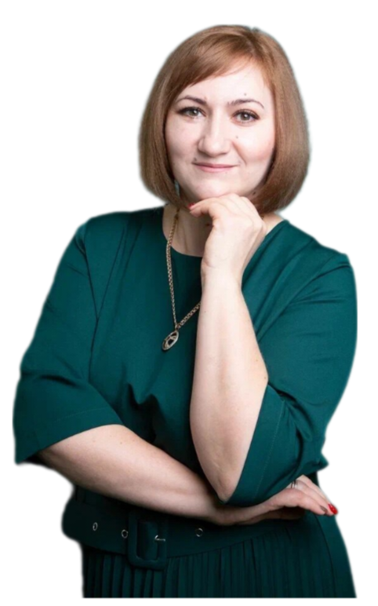
Меренцова Наталья Алексеевна
Должность – заместитель заведующего по МР
Квалификационная категория – соответствие занимаемой должности
Образование – высшее (Государственное образовательное учреждение высшего профессионального образования «Таганрогский государственный педагогический институт», специальность «Социальная педагогика», квалификация «Социальный педагог», 2006г.)
АНО ДПО «УрИПКиП» (Автономная некоммерческая организация дополнительного профессионального образования «Уральский институт повышения квалификации и переподготовки») «Физическая культура в дошкольных образовательных учреждениях в условиях реализации ФГОС», 2017г.
АНО ДПО «УрИПКиП» (Автономная некоммерческая организация дополнительного профессионального образования «Уральский институт повышения квалификации и переподготовки») «Физкультурно-оздоровительная деятельность по плаванию с детьми раннего и дошкольного возраста» , квалификация Инструктор по плаванию детей раннего и дошкольного возраста»,2019г.
09.12.2020г. Диплом о профессиональной переподготовки «Менеджмент в дошкольном образовании»
Общий стаж – 18 лет
Педагогический стаж – 4 года
Стаж в занимающей должности – 4 года
Курсы повышения квалификации:
15.08.2020г. «Организация и осуществление доп.образования детей с ОВЗ и инвалидностью от 5 до 18 лет», 72ч. 15.06.2022г. «Оказание первой доврачебной помощи», 18ч.
15.06.2022г. «Профилактика коррупции в образовании»
26.10.2022г. «Педагогика и методика дополнительного образования детей и взрослых», 72ч. 10.02.2023г. «Организационное и методическое обеспечение в области дошкольного образования: заместитель заведующего во УВР», 108ч.
21.02.2024г. «Обеспечение антитеррористической защищенности образовательных организаций (для руководителей и должностных лиц, обеспечивающих безопасность ОО"), 72ч.
15.05.2024г. «Основы здорового питания», 15ч.

Slide 3
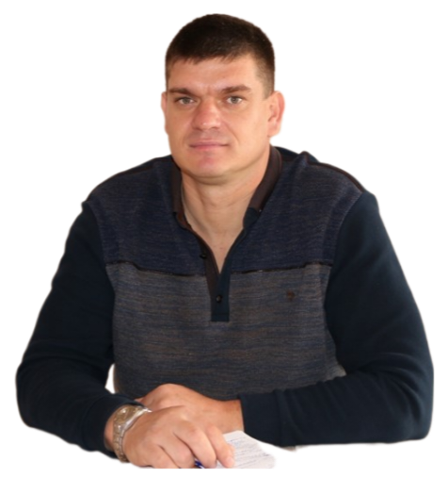
Бедрик Александр Николаевич
Должность – заместитель заведующего по хозяйственной работе
Квалификационная категория – соответствие занимаемой должности
Образование – высшее (г. Ростов-на-Дону Федеральное государственное образовательное учреждение высшего профессионального образования «Южный федеральный университет», специальность «Технология и предпринимательство», квалификация «Учитель технологии и предпринимательства», 2008г. )
ООО «Компьютер Инжиниринг» («Менеджмент в образовании»,2015г.)
Общий стаж – 25 лет

Slide 4
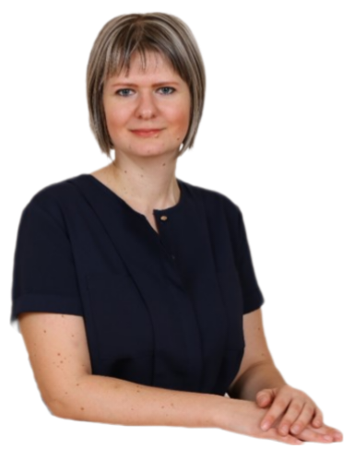
Аникина Оксана Вячеславовна
Должность – педагог – психолог
Квалификационная категория – первая
Образование – высшее («Ленинградский государственный университет имени А.С.Пушкина», специальность «Психология», квалификация «Психолог». Преподаватель психологии», 2007г.)
ООО «Компьютер Инжиниринг» («Педагогическая деятельность в дошкольной образовательной организации», 2017г.)
Общий стаж – 21 лет
Педагогический стаж – 14 лет
Стаж в занимающей должности – 5 лет
Курсы повышения квалификации:
24.02.2021г. «Правила гигиены. Особенности работы ДОУ в условиях сложной санитарно-эпидемиологической обстановки. Использование новейших технологий в организации ДОО», 72ч.
25.02.2022г. «Организация работы педагогических работников психолого-педагогического профиля и специалистов ППК», 72ч.
15.06.2022г. «Оказание первой доврачебной помощи», 18ч.
17.10.2022г. «Комплексная безопасность детей. Организация содействия правоохранительным органам родительского комитета и общественного контроля по обеспечению безопасности детей в ДОО», 144ч.
26.10.2022г. «Педагогика и методика дополнительного образования детей и взрослых», 72ч.
18.08.2023г. «Организация инклюзивного образования детей-инвалидов, детей ОВЗ в образовательных организациях в условиях реализации ФГОС», 144ч.
15.05.2024г. «Основы здорового питания», 15ч.
Сайт: https://www.maam.ru/users/1631072

Slide 5
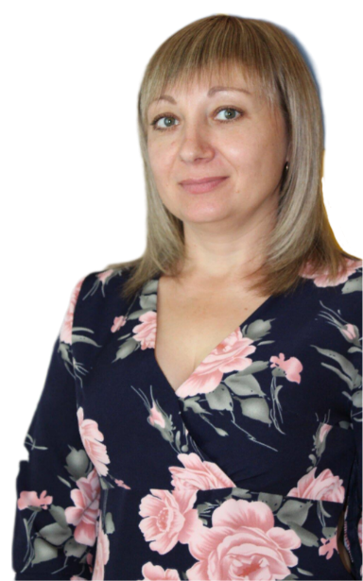
Федоренко Ирина Ивановна
Должность - учитель - логопед
Квалификационная категория – первая
Образование – высшее (Федеральное государственное автономное образовательное учреждение высшего профессионального образования «Южный федеральный университет», специальность «Логопедия», квалификация «Учитель-логопед», 2012г.).
ВГАППССС («Волгоградская Гуманитарная Академия профессиональной подготовки специалистов социальной сферы») «Дошкольная педагогика. Воспитание и развитие детей в ДОО», 2015г.
Общий стаж – 21 год
Педагогический стаж – 21 год
Стаж в занимающей должности – 7 лет
Диплом проф. переподготовки: "Педагог дополнительного образования" 21.08.2021г.
Курсы повышения квалификации:
08.02.2021г. «Логопедическая работа по коррекции звукопроизношения. Технологии восстановления звуков», 144ч.
24.02.2021г. «Правила гигиены. Особенности работы ДОУ в условиях сложной санитарно-эпидемиологической обстановки. Использование новейших технологий в организации ДОО», 72ч.
15.06.2022г. «Оказание первой доврачебной помощи», 18ч.
18.08.2023г. «Организация инклюзивного образования детей-инвалидов, детей ОВЗ в образовательных организациях в условиях реализации ФГОС», 144ч.
18.02.2024г. «Воспитание и коррекция нарушения речи детей дошкольного возраста в логопедической группе в соответствии с ФГОС ДО», 144ч.
21.02.2024г. «Противодействие коррупции в сфере образования», 72ч.

Slide 6
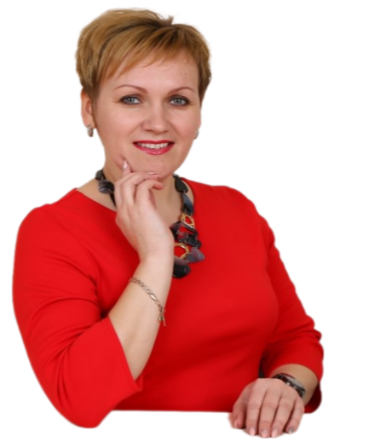
Лавренко Анна Васильевна
Должность – музыкальный руководитель
Квалификационная категория – первая
Образование – высшее (Государственное образовательное учреждение высшего образования «Донской государственный технический университет», Ростов-на-Дону, бакалавр, «Педагогическое образование», 2019г.)
ООО «Компьютер Инжиниринг Бизнес-Школа», г. Ростов-на-Дону» («Теория и методика проведения дисциплины «Музыка» в образовательной организации», 2018г. )
Общий стаж – 21 лет
Педагогический стаж – 18 лет
Стаж в занимающей должности – 6 лет
Курсы повышения квалификации:
26.11.2021г. «Реализация ФГОС дошкольного образования для музыкальных руководителей», 144ч.
24.02.2021г. «Правила гигиены. Особенности работы ДОУ в условиях сложной санитарно-эпидемиологической обстановки. Использование новейших технологий в организации ДОО», 72ч.
15.06.2022г. «Оказание первой доврачебной помощи», 18ч.
15.05.2024г. «Основы здорового питания», 15ч.
Сайт: https://nsportal.ru/lavrenko-anna-vasilevna
https://www.maam.ru/users/652683

Slide 7
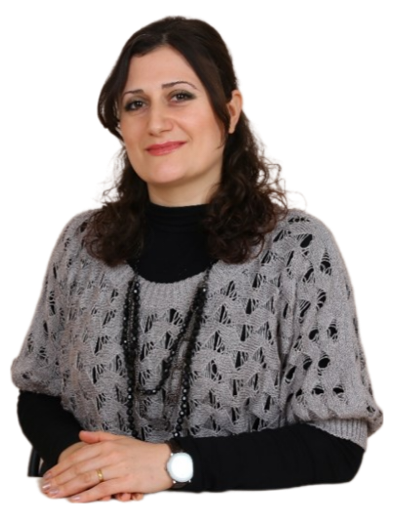
Геворгян Рипсиме Мнацакановна
Должность – музыкальный руководитель
Квалификационная категория – высшая
Образование – среднее специальное (Армавирский гос. индуст. педагог. колледж, специальность «Преподавание в начальных классах», квалификация «Учитель начальных классов», 2007г.)
АНО ДПО «ВГАППССС» («Волгоградская Гуманитарная Академия профессиональной подготовки специалистов социальной сферы») «Музыкальный руководитель. Технологии планирования и реализации музыкального образования в ДОО с учетом требований ФГОС», 2017г.
Общий стаж – 7 лет
Педагогический стаж – 7 лет
Стаж в занимающей должности – 7 лет
Курсы повышения квалификации:
26.11 2021г. «Реализация ФГОС дошкольного образования для музыкальных руководителей», 144ч. 24.02.2021г. «Правила гигиены. Особенности работы ДОУ в условиях сложной санитарно-эпидемиологической обстановки. Использование новейших технологий в организации ДОО», 72ч.
15.06.2022г. «Оказание первой доврачебной помощи», 18ч.
26.10.2022г. «Педагогика и методика дополнительного образования детей и взрослых», 72ч. 15.08.2023г. «Музыкальное воспитание детей дошкольного возраста с ОВЗ в условиях реализации ФГОС», 120ч.
Сайт: https://nsportal.ru/gevorkyan-r-m

Slide 8
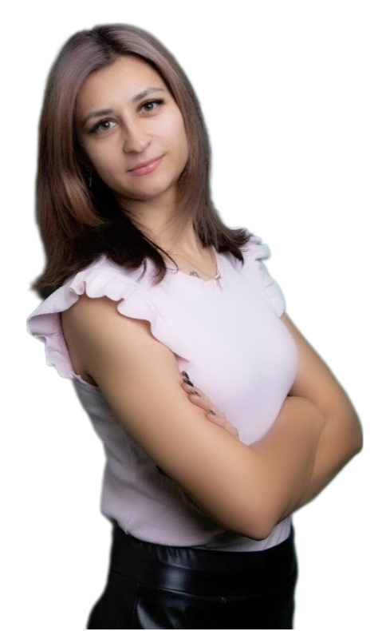
Обыночная Виктория Александровна
Должность – инструктор по физической культуре
Квалификационная категория – соответствие занимаемой должности
Образование – высшее (Государственное образовательное учреждение высшего образования «Донской государственный технический университет», Ростов-на-Дону, бакалавр, «Педагогическое образование», 2021г. Диплом бакалавра «Физическая культура»)
Общий стаж – 4 года
Педагогический стаж – 3 года
Стаж в занимающей должности – 3 года
Диплом проф. переподготовки: «Инструктор по плаванию в ДОУ» 24.04.2024г.
Курсы повышения квалификации:
15.06.2022г. «Оказание первой доврачебной помощи», 18ч.
26.10.2022г. «Педагогика и методика дополнительного образования детей и взрослых», 72ч. 17.10.2022г. «Комплексная безопасность детей. Организация содействия правоохранительным органам родительского комитета и общественного контроля по обеспечению безопасности детей в ДОО», 144ч.
16.08.2023г. «Организация занятий адаптивной физической культурой с детьми дошкольного возраста с ОВЗ», 144ч.
15.05.2024г. «Основы здорового питания» 15ч.
Сайт: https://www.maam.ru/users/2757336#dalee_foot

Slide 9
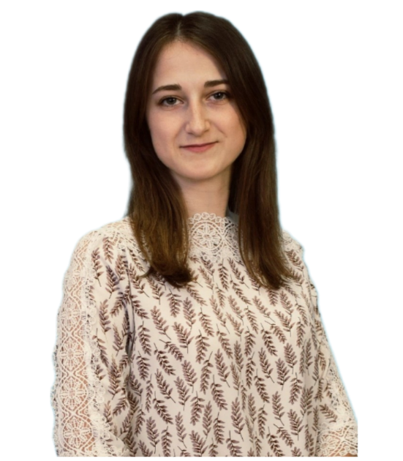
Худотеплова Оксана Владимировна
Должность – инструктор по физической культуре
Квалификационная категория – соответствие занимаемой должности
Образование – среднее профессиональное (Государственное бюджетное профессиональное образовательное учреждение Ростовской области «Волгодонский педагогический колледж», специальность «Преподавание в начальных классах», квалификация «Учитель начальных классов», 2018г.)
ГБПОУ РО «ВПК» (Государственное бюджетное профессиональное образовательное учреждение Ростовской области «Волгодонский педагогический колледж», 2018г.)
Общий стаж – 6 лет
Педагогический стаж – 6 лет
Стаж в занимающей должности – меньше года
Диплом проф. переподготовки: «Педагог дополнительного образования» 21.08.2021г.
«Инструктор по физической культуре» 10.03.2024г. «Организация физкультурно-оздоровительной деятельности по плаванию с детьми дошкольного возраста» 25.06.2024г.
Курсы повышения квалификации:
04.02.2021г. «Познавательное и речевое развитие детей дошкольного возраста в условиях реализации ФГОС», 108ч.
24.02.2021г. «Правила гигиены. Особенности работы ДОУ в условиях сложной санитарно-эпидемиологической обстановки. Использование новейших технологий в организации ДОО», 72ч.
15.06.2022г. «Оказание первой доврачебной помощи», 18ч.
17.10.2022г. «Комплексная безопасность детей. Организация содействия правоохранительным органам родительского комитета и общественного контроля по обеспечению безопасности детей в ДОО», 144ч.
02.08.2023г. «Системное сопровождение ребенка с ОВЗ в общеразвивающем детском саду в условиях реализации ФГОС», 180ч.
28.02.2024г. «Занятия спортом при заболеваниях опорно-двигательного аппарата», 3ч.
10.04.2024г. «Основы лечебной физической культуры для детей», 108ч.
15.05.2024г. «Основы здорового питания», 15ч.
22.05.2024г. «Инструктор детского фитнеса», 180ч.
Сайт: https://nsportal.ru/user/1353937

Slide 10
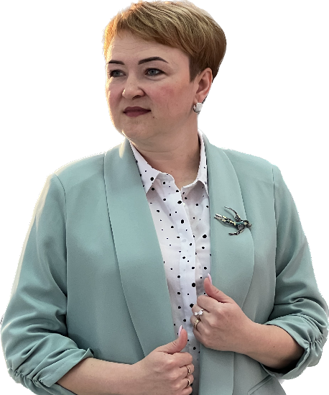
Ходос Полина Викторовна
Должность – воспитатель
Квалификационная категория – первая
Образование –высшее («Ростовский государственный педагогический университет» специальность «Русский язык и литература», квалификация «Учитель русского языка и литературы», 2006г.)
АНО ДПО «ВГАППССС» («Волгоградская Гуманитарная Академия профессиональной подготовки специалистов социальной сферы») «Дошкольная педагогика. Воспитание и развитие детей в ДОО», 2017г.
Общий стаж – 21 лет
Педагогический стаж – 20 лет
Стаж в занимающей должности – 20 лет
Диплом проф. переподготовки: «Педагог дополнительного образования» 21.08.2021г.
Курсы повышения квалификации:
04.02.2021г. «Эмоциональные нарушения у детей у детей дошкольного возраста. Технологии индивидуальной коррекционно-развивающей работы», 144ч.
24.02.2021г. «Правила гигиены. Особенности работы ДОУ в условиях сложной санитарно-эпидемиологической обстановки. Использование новейших технологий в организации ДОО», 72ч. 15.06.2022г. «Оказание первой доврачебной помощи», 18ч.
24.04.2024г. «Инновационные методики программы по развитию детей раннего возраста в соответствии ФОП ДО и ФГОС ДО», 144ч.
15.05.2024г. «Основы здорового питания», 15ч.
Сайт: https://nsportal.ru/hodos-polina-viktorovna
https://www.maam.ru/users/sadik820818

Slide 11
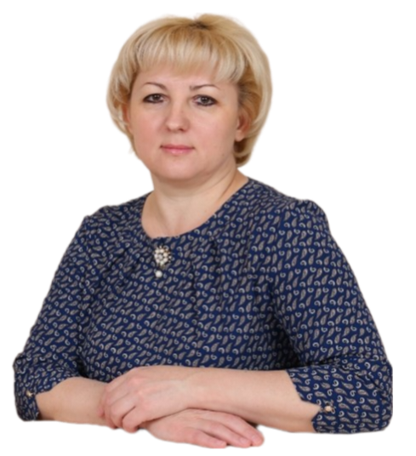
Глазкова Марина Анатольевна
Должность – воспитатель
Квалификационная категория – первая
Образование–высшее (г.Зерноград Азово-Черноморская государственная агроинжинерная академия, специальность "Автомобили и автомобильное хозяйство", квалификация «Инженер», 2002г.)
Частное образовательное учреждение высшего образования «ЮЖНЫЙ УНИВЕРСИТЕТ (ИУБиП)» квалификация «Педагогическое образование. Воспитатель», 2017г.
Общий стаж – 15 лет
Педагогический стаж – 8 лет
Стаж в занимающей должности – 8 лет
Диплом проф.переподготовки: «Педагог дополнительного образования» 21.08.2021г.
Курсы повышения квалификации:
09.02.2021г. «Методика и технологии обучения и воспитания детей дошкольного возраста с ОВЗ в условиях реализации ФГОС», 144ч.
24.02.2021г. «Правила гигиены. Особенности работы ДОУ в условиях сложной санитарно-эпидемиологической обстановки. Использование новейших технологий в организации ДОО», 72ч.
15.06.2022г. «Оказание первой доврачебной помощи», 18ч.
09.02.2024г. «Педагогика раннего развития. Методики и образовательно-воспитательные технологии развития детей раннего возраста в ДОО», 144ч.
15.05.2024г. «Основы здорового питания», 15ч.
Сайт: https://www.maam.ru/users/2230118

Slide 12
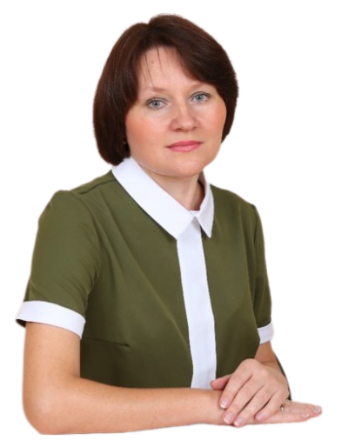
Рябошапко Наталья Николаевна
Должность – воспитатель
Квалификационная категория – первая
Образование – высшее (Государственное образовательное учреждение высшего образования «Донской государственный технический университет», Ростов-на-Дону, бакалавр, «Педагогическое образование», 2019г.)
Общий стаж – 22 лет
Педагогический стаж – 21 лет
Стаж в занимающей должности – 21 лет
Курсы повышения квалификации:
29.05.2020г. «Педагогика дошкольного образования: деятельность воспитателя дошкольной образовательной организации в условиях реализации ФГОС», 144ч.
24.02.2021г. «Правила гигиены. Особенности работы ДОУ в условиях сложной санитарно-эпидемиологической обстановки. Использование новейших технологий в организации ДОО», 72ч.
15.06.2022г. «Оказание первой доврачебной помощи», 18ч.
30.03.2023г. «Экологическое образование детей дошкольного возраста: развитие кругозора и опытно-исследовательская деятельность в рамках реализации ФГОС ДО», 144ч.
Сайт: https://www.maam.ru/users/cfif1997

Slide 13
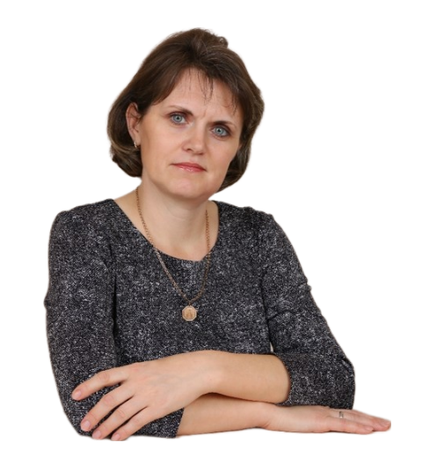
Дудка Наталья Васильевна
Должность – воспитатель
Квалификационная категория – первая
Образование – высшее (Ростовский государственный педагогический университет, специальность «Технология и предпринимательство», квалификация «Учитель технологии, предпринимательства и экономики», 2001г.)
ВГАППССС («Волгоградская Гуманитарная Академия профессиональной подготовки специалистов социальной сферы») «Дошкольная педагогика. Воспитание и развитие детей в ДОО», 2015г.
Общий стаж – 26 лет
Педагогический стаж – 26 лет
Стаж в занимающей должности – 26 лет
Диплом проф.переподготовки: «Педагог дополнительного образования» 21.08.2021г.
Курсы повышения квалификации:
12.02.2021г. «Технология раннего обучения чтению детей дошкольного возраста по методике Зайцевой», 108ч.
24.02.2021г. «Правила гигиены. Особенности работы ДОУ в условиях сложной санитарно-эпидемиологической обстановки. Использование новейших технологий в организации ДОО» 72ч.
15.06.2022г. «Оказание первой доврачебной помощи», 18ч.
06.03.2024г. «Развитие мышления и речи детей старшего дошкольного возраста», 144ч. 15.05.2024г. «Основы здорового питания», 15ч.
Сайт: https://www.maam.ru/users/1817458
.

Slide 14
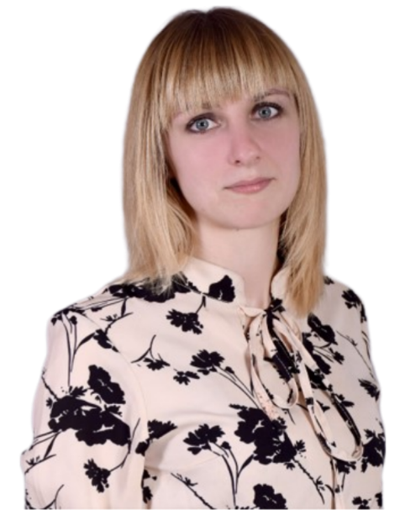
Жигайло Татьяна Владимировна
Должность – воспитатель
Квалификационная категория – первая
Образование – среднее профессиональное (Государственное бюджетное профессионального образовательное учреждение Ростовской области «Зимовниковский педагогический колледж», специальность «Дошкольное образование (углубленная подготовка)», квалификация «Воспитатель детей дошкольного возраста», 2017г.)
Общий стаж – 8 лет
Педагогический стаж – 7 лет
Стаж в занимающей должности – 7 лет
Диплом проф. переподготовки: «Педагог дополнительного образования» 21.08.2021г.
Курсы повышения квалификации:
29.05.2020г. «Педагогика дошкольного образования: деятельность воспитателя дошкольной образовательной организации в условиях реализации ФГОС», 144ч.
24.02.2021г. «Правила гигиены. Особенности работы ДОУ в условиях сложной санитарно – эпидемиологической обстановки. Использование новейших технологий в организации ДОО», 72ч.
15.06.2022г. «Оказание первой доврачебной помощи», 18ч.
11.04.2023г. «Геймификация в ДОУ как одна из технологий использования игровых элементов в образовательном процессе в условиях реализации ФГОС», 144ч.
15.05.2024г. «Основы здорового питания», 15ч.
Сайт: https://www.maam.ru/users/420558

Slide 15
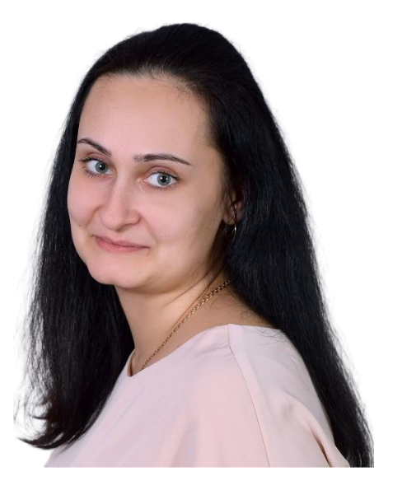
Заярная Елена Сергеевна
Должность – воспитатель
Должность – воспитатель
Квалификационная категория – соответствие занимаемой должности
Образование — высшее (Федеральное государственное образовательное
учреждение высшего профессионального образования «Южный федеральный университет»,
специальность «История», квалификация «Учитель истории», 2011г.)
ООО «Компьютер Инжиниринг» г. Ростов-на-Дону «Педагогическая деятельность в дошкольной образовательной организации», 2017г.
Общий стаж – 7 лет
Педагогический стаж – 6 лет
Стаж в занимающей должности – 6 лет
Диплом проф.переподготовки: «Педагог дополнительного образования» 21.08.2021г.
Курсы повышения квалификации:
24.02.2021г. «Правила гигиены. Особенности работы ДОУ в условиях сложной санитарно-эпидемиологической обстановки. Использование новейших технологий в организации ДОО», 72ч.
22.10.2021г. «Современное дошкольное образование» ООО «Компьютер Инжиниринг Бизнес-Школа», 144ч.
15.06.2022г. «Оказание первой доврачебной помощи», 18ч.
11.03.2024г. «Формирование финансовой грамотности в дошкольный образовании в условиях реализации ФГОС ДО», 72ч.
15.05.2024г. «Основы здорового питания», 15ч.
Сайт: https://www.maam.ru/users/1551331

Slide 16
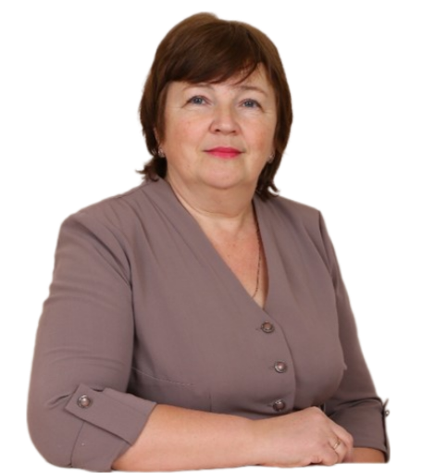
Силаева Елена Степановна
Должность – воспитатель
Квалификационная категория – первая
Образование – среднее профессиональное (Государственное бюджетное образовательное учреждение среднего профессионального образования Ростовской области «Зимовниковский педагогический колледж», специальность «Преподавание в начальных классах», квалификация «Учитель начальных классов с дополнительной подготовкой в области изобразительного искусства», 2013г.)
ВГАППССС («Волгоградская Гуманитарная Академия профессиональной подготовки специалистов социальной сферы») «Дошкольная педагогика. Воспитание и развитие детей в ДОО», 2015г.
Общий стаж – 36 лет
Педагогический стаж – 17 лет
Стаж в занимающей должности – 17 лет
Диплом проф. переподготовки: «Педагог дополнительного образования» 21.08.2021г.
Курсы повышения квалификации:
09.02.2021г. «Воспитатель в дошкольном образовании : развитие и воспитание детей раннего возраста (до 3 лет) в условиях реализации ФГОС
24.02.2021г. «Правила гигиены. Особенности работы ДОУ в условиях сложной санитарно-эпидемиологической обстановки. Использование новейших технологий в организации ДОО», 72ч.
15.06.2022г. «Оказание первой доврачебной помощи», 18ч.
31.01.2024г. «Формирование у детей дошкольного возраста экологических знаний в процессе проектной деятельности в контексте ФГОС ДО», 108ч.
15.05.2024г. «Основы здорового питания», 15ч.
Сайт: https://www.maam.ru/users/1527701

Slide 17
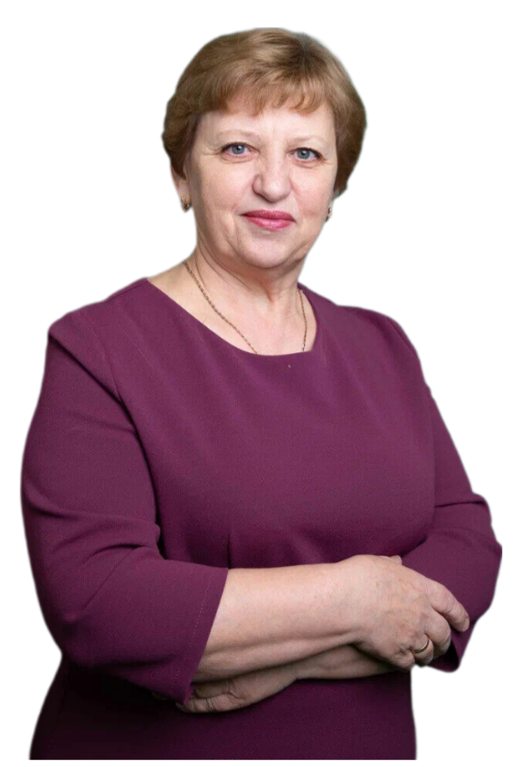
Севостьянова Ольга Ивановна
Должность – воспитатель
Квалификационная категория – соответствие занимаемой должности
Образование – среднее специальное (Константиновское педагогическое училище, специальность «Дошкольное воспитание», квалификация «Воспитатель детского сада» 1984г.)
Общий стаж – 38 года
Педагогический стаж – 34 лет
Стаж в занимающей должности – 34 лет
Курсы повышения квалификации:
09.03.2021г. «Воспитатель в дошкольном образовании: развитие и воспитание детей раннего возраста (до 3 лет) в условиях реализации ФГОС»
24.02.2021г. «Правила гигиены. Особенности работы ДОУ в условиях сложной санитарно-эпидемиологической обстановки. Использование новейших технологий в организации ДОО», 72ч.
15.06.2022г. «Оказание первой доврачебной помощи», 18ч.
26.10.2022г. «Педагогика и методика дополнительного образования детей и взрослых», 72ч. 04.02.2024г. «Традиционные и инновационные технологии развития мелкой моторики у дошкольников. Пальчиковая гимнастика», 144ч.
15.05.2024г. «Основы здорового питания», 15ч.
Сайт: https://nsportal.ru/olga-ivanovna-sevostyanova

Slide 18
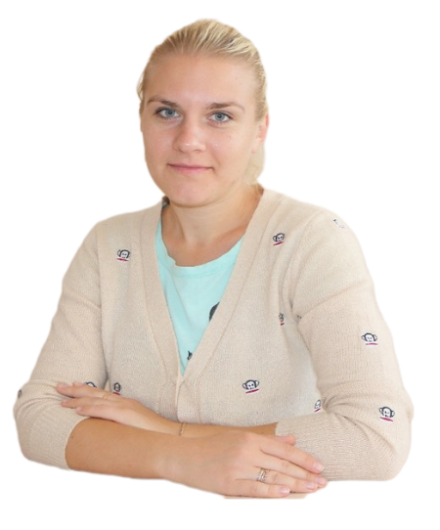
Лященко Ксения Александровна
Должность – воспитатель
Квалификационная категория – первая
Образование – среднее профессиональное (Государственное бюджетное профессиональное образовательное учреждение Ростовской области «Зимовниковский педагогический колледж», специальность «Преподавание в начальных классах», квалификация «Учитель начальных классов», 2018г.)
ООО «Компьютер Инжиниринг Бизнес-Школа», г. Ростов-на-Дону» («Педагогическая деятельность в дошкольной образовательной организации», 2018г.)
Общий стаж – 12 лет
Педагогический стаж – 6 лет
Стаж в занимающей должности – 6 лет
Диплом проф.переподготовки: «Педагог дополнительного образования»
Курсы повышения квалификации:
09.04.2022г. «Реализация ФГОС дошкольного образования для воспитателей», 144ч.
15.06.2022г. «Оказание первой доврачебной помощи», 18ч.
26.10.2022г. «Педагогика и методика дополнительного образования детей и взрослых», 72ч.
21.02.2024г. «Противодействие коррупции в сфере образования», 72ч.
15.05.2024г. «Основы здорового питания», 15ч.
Сайт: https://www.maam.ru/detskijsad/1010064

Slide 19
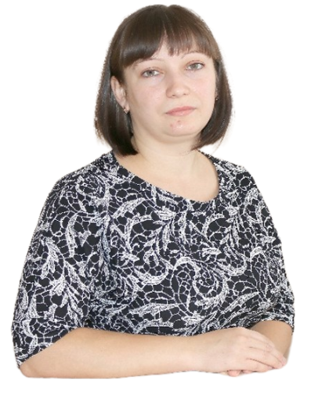
Корнева Елена Александровна
Должность – воспитатель
Квалификационная категория – первая
Образование – среднее профессиональное (Государственное бюджетное профессиональное образовательное учреждение Ростовской области «Зимовниковский педагогический колледж», специальность «Дошкольное образование (углубленная подготовка)», квалификация «Воспитатель детей дошкольного возраста», 2015г.)
Общий стаж – 12 лет
Педагогический стаж – 6 лет
Стаж в занимающей должности – 6 лет
Диплом доп. переподготовки: «Педагог дополнительного образования» 24.08.2021г.
Курсы повышения квалификации:
24.02.2021г. «Правила гигиены. Особенности работы детского сада в условиях сложной санитарно-эпидемиологической обстановки. Использование новейших технологий в организации ДОО», 72ч.
22.10.2021г. «Современное дошкольное образование» ООО «Компьютер Инжиниринг Бизнес-Школа», 144 ч.
15.06.2022г. «Оказание первой доврачебной помощи», 18ч.
17.10.2022г. «Комплексная безопасность детей. Организация содействия правоохранительным органам родительского комитета и общественного контроля по обеспечению безопасности детей в ДОО», 144ч.
15.05.2024г. «Основы здорового питания», 15ч.
Сайт: https://www.maam.ru/users/1629673

Slide 20
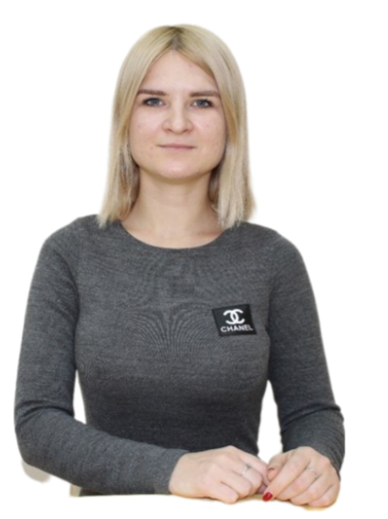
Большакова Виктория Андреевна
Должность – воспитатель
Квалификационная категория – соответствие занимаемой должности
Образование – среднее профессиональное (Государственное бюджетное профессиональное образовательное учреждение Ростовской области «Зимовниковский педагогический колледж», специальность «Дошкольное образование», квалификация «Воспитатель детей дошкольного возраста», 2019г.)
Высшее - диплом бакалавра с отличием: Специальное (дефелоктологическое) образование (Логопедия)
Общий стаж – 3 года
Педагогический стаж – 3 года
Стаж в занимающей должности - 3 года
Курсы повышения квалификации:
24.02.2021г. «Правила гигиены. Особенности работы ДОУ в условиях сложной санитарно-эпидемиологической обстановки. Использование новейших технологий в организации ДОО», 72ч.
04.05.2022г. «Познавательное и речевое развитие детей дошкольного возрастав условиях реализации ФГОС», 108ч.
15.06.2022г. «Оказание первой доврачебной помощи», 18ч.
Сайт: https://infourok.ru/user/bolshakova-viktoriya-andreevna1

Slide 21
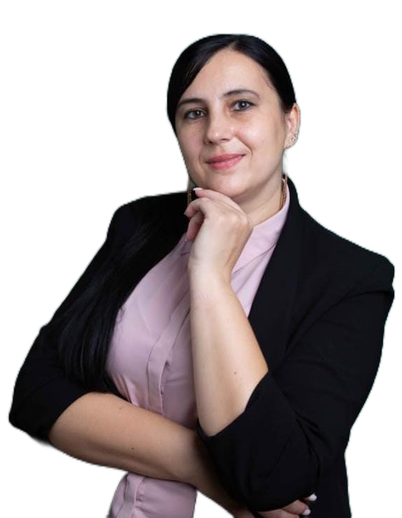
Бороздова Наталья Станиславовна
Должность – воспитатель
Квалификационная категория – соответствие занимаемой должности
Образование – среднее профессиональное (Государственное бюджетное профессиональное образовательное учреждение Ростовской области «Зимовниковский педагогический колледж», специальность «Преподавание в начальных классах», квалификация «Учитель начальных классов»)
АНО ДПО «ВГАППССС» по программе дополнительного профессионального образования «Дошкольная педагогика. Воспитание и развитие детей в ДОО», 2016г.
Общий стаж – 9 лет
Педагогический стаж – 9 лет
Стаж в занимающей должности – 9 лет
Курсы повышения квалификации:
31.03.2021г. «Правила гигиены. Особенности работы детского сада в условиях сложной санитарно-эпидемиологической обстановки. Использование дошкольного образования», 72ч.
25.06.2021г. «Современное дошкольное образование в условиях реализации ФГОС», 144ч.
14.05.2023г. «Обучение детей основам безопасности дорожного движения в соответствии с ФГОС ДО», 36ч.
15.05.2024г. «Основы здорового питания», 15ч.
12.09.2023г. «Совершенствование педагогических компетенций воспитателя в контексте современного детского сада 2023 ФОП ДО и ФГОС ДО – гаранты выявления, развития и реализации творческого потенциала каждого ребёнка с учетом его индивидуальности», 144ч.
Сайт: https://www.maam.ru/users/2115394

Slide 22
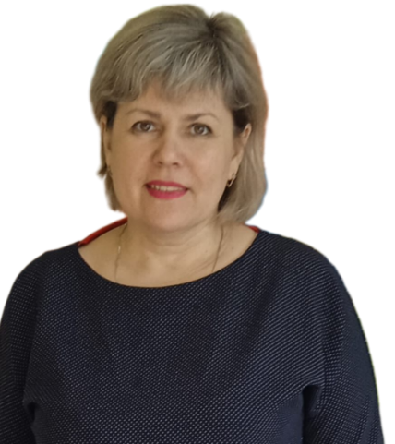
Чухаенко Наталья Сергеевна
Должность – воспитатель
Квалификационная категория – соответствие занимаемой должности
Образование – высшее (Федеральное государственное бюджетное учреждение высшего образования «Донской государственный технический университет» (ДГТУ г. Ростов-на-Дону), специальность «Педагогическое образование», квалификация бакалавр, 2019г.)
Общий стаж – 20 лет
Педагогический стаж – 19 лет
Стаж в занимающей должности – 19 лет
Диплом проф. переподготовки: «Педагогика и методика дополнительного образования детей и взрослых» 26.10.2022г.
Курсы повышения квалификации:
29.05.2020г. «Педагогика дошкольного образования: деятельность воспитателя дошкольной образовательной организации в условиях реализации ФГОС», 144ч.
24.01.2023г. «Организация образовательной деятельности для детей дошкольного возраста с ОВЗ в условиях реализации ФГОС ДО», 72ч.
07.08.2023г. «Оказание первой помощи в образовательной организации», 36ч.
15.05.2024г. «Основы здорового питания», 15ч.
Сайт: https://www.maam.ru/users/3103160

Slide 23
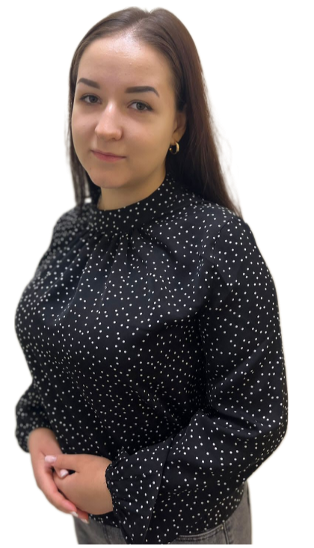
Силка Анастасия Дмитриевна
Должность – воспитатель
Квалификационная категория – соответствие занимаемой должности
Образование – среднее профессиональное (Государственное бюджетное профессиональное образовательное учреждение Ростовской области «Зимовниковский педагогический колледж», специальность «Преподавание в начальных классах», квалификация «Учитель начальных классов», 2021г. «Воспитатель детей дошкольного возраста», 2022г.)
Общий стаж – 3 года
Педагогический стаж – 2 года
Стаж в занимающей должности – 2 года
Диплом проф. переподготовки: «Педагогика и методика дополнительного образования детей и взрослых» 26.10.2022г.
Курсы повышения квалификации:
07.08.2023г. «Оказание первой помощи в образовательной организации», 36ч.
15.05.2024г. «Основы здорового питания», 15ч.
Сайт: https://www.maam.ru/users/2080609

Slide 24
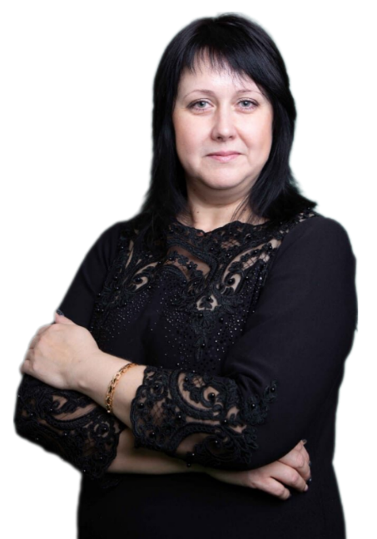
Зинченко Ольга Сергеевна
Должность – воспитатель
Квалификационная категория – первая
Образование – высшее (Федеральное государственное бюджетное образовательное учреждение высшего образования «Донской государственный технический университет» г. Ростов-на-Дону, специальность «Дошкольная педагогика и психология. Воспитание и развитие детей в ДОО», 2019г.)
Общий стаж – 22 года
Педагогический стаж – 21 год
Стаж в занимающей должности – 21 год
Курсы повышения квалификации:
18.03.2021г. «Правила гигиены. Особенности работы ДОУ в условиях сложной санитарно-эпидемиологической обстановки. Использование новейших технологий в организации ДОО» 72ч.
25.02.2022г. «Современное дошкольное образование в условиях ФГОС», 144ч.
19.09.2023г. «Методические рекомендации Минпросвещения России по реализации новой Федеральной образовательной программы ДО (ФОП ДО) и базовых компетенции педагога дошкольного образования в специфике её успешного введения в 2023 году», 144ч.
19.02.2024 «Оказание первой помощи в образовательной организации», 36ч.
15.05.2024 «Основы здорового питания», 15ч.
Сайт: https://www.maam.ru/users/2238525

Slide 25
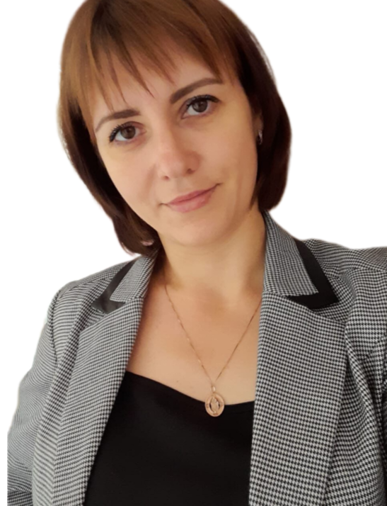
Киладзе Александра Геннадьевна
Должность – воспитатель
Квалификационная категория – соответствие занимаемой должности
Образование –среднее специальное (НОУ СПО «Сальский экономико - правовой техникум», «Программное обеспечение вычислительной техники и автоматизированных систем»,техник,2009г)
Общий стаж –11 лет
Педагогический стаж – 1 год
Стаж в занимающей должности – 1 год
Диплом проф. переподготовки: «Дошкольное образование в условиях ДОО» 26.09.2022г.
Курсы повышения квалификации:
07.08.2023г. «Оказание первой помощи в образовательной организации», 36ч. 06.03.2024г. «Коррекционная работа с детьми, имеющими расстройства аутистического спектра, в условиях реализации ФГОС ДО», 72ч.
06.03.2024г. «Использование игровых пособий в обучении (блоки Дьенеша, палочки Кюмзенера, круги Луллия, Ментальные карты Бьюзена», 72ч.
15.05.2024г. «Основы здорового питания» 15ч.
Сайт: https://infourok.ru/user/kiladze-aleksandra-gennadevna

Slide 26
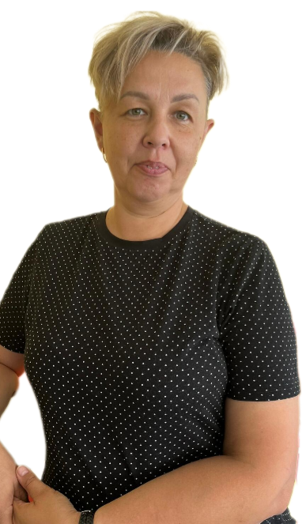
Расадникова Наталья Дмитриевна
Должность – воспитатель
Квалификационная категория – соответствие занимаемой должности
Образование – высшее (Иркутский государственный педагогический институт, специальность «Русский язык и литература», квалификация «Учитель русского языка и литературы», 1996 г. )
Общий стаж – 23 года
Педагогический стаж – 19 лет
Стаж в занимающей должности – 1 год
Диплом проф. переподготовки: «Педагогика дошкольного образования: деятельность воспитателя дошкольной образовательной организации» 21.07.2023г.
Курсы повышения квалификации:
07.08.2023г. «Оказание первой доврачебной помощи в образовательной организации», 36ч.
15.05.2024г. «Основы здорового питания», 15ч.

